Slide 1
«Зайчик на пальчик» своими руками
Выполнила:
Воспитатель подготовительной группы СП №2 ДО ГБОУ «Школа №887»
Макаревич И.М.

Slide 2
Игровая тряпичная кукла
Игровые куклы предназначались для забавы детям, служили развлечением для ребенка, но имели и другое назначение. Через игру научить ребенка премудростям жизни и быта.
Они делались сшивные и свернутые. Свернутые куклы делались без иголки и нитки.

Slide 3
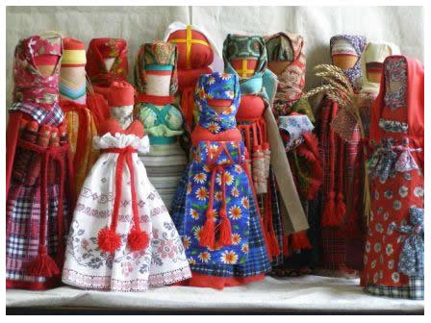
Кукла «Полено»
Делается куколка на сосновом полене с локоть. Полено обворачивается разными лоскутками (выделяя головной убор и юбочку). Вот и готова куколка для игры.

Slide 4
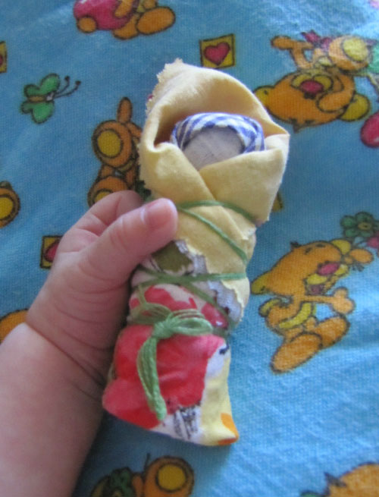
«Пеленашка или куколка- младенчик».
Это первая игрушка ребенка. Чтобы уберечь ребенка от всех напастей, ее клали ребенку в колыбель. И когда приходили гости, чтоб не сглазить ребенка они говорили про куклу: «Ой до чего кукленок – хорош».

Slide 5
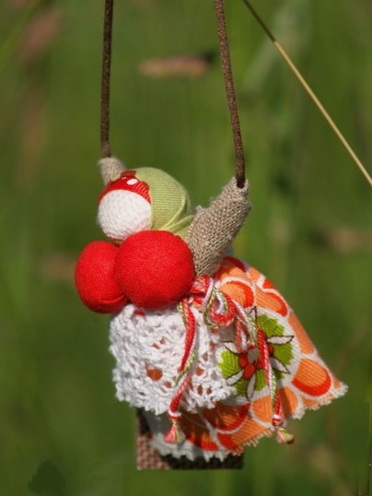
«Нянюшка»
Это одна из первых кукол для малыша.
Маленькая, женственная куколка подвешивалась в люльке над ребенком.
Эта куколка хороша для игры, с ней тепло и уютно. «Нянюшка» словно утешает и успокаивает.

Slide 6
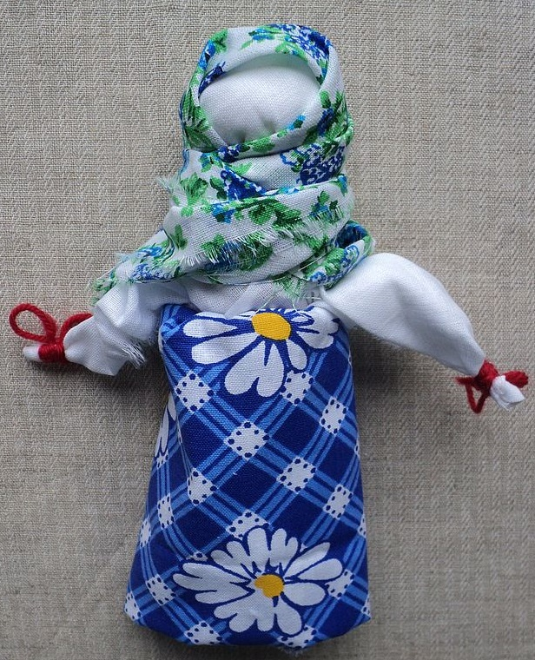
«Столбушка»
Это одна из самых простых народных тряпичных кукол.
Основой такой куклы является столбик.
Являлась любимицей девочек и девушек, за счет легкости смены наряда. Сделали косичку, тогда получится «Столбушка-барышня».
Повязали платок, добавили фартук, то получилась солидная тетушка.

Slide 7
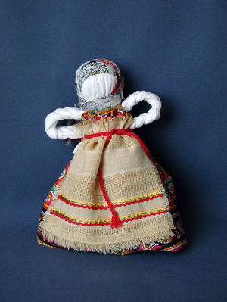
«Барыня»
Делается бесшитьевым способом из тряпичной скрутки.
Отличительной особенностью этой игровой куклы являются плетеные руки.

Slide 8
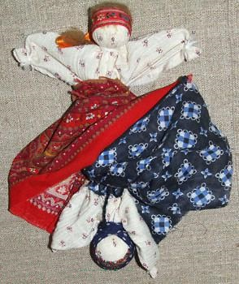
«Девка-баба»
Кукла «Перевертыш» или «Вертушка».
Ее называют куклой кукол.
Она содержит в себе 2 головы, 4 руки, 2 юбки.
Когда видна одна часть куклы, например девка, то вторая баба скрыта под юбкой.
Девка – это красота, молодость. Характерны яркие ткани для юбки, коса и красная лента.
Баба – это хозяйственность, степенность, у нее все заботы о доме, о семье.
Более темные тона юбки, две косы закрученных в прическу и закрытые платком.

Slide 9
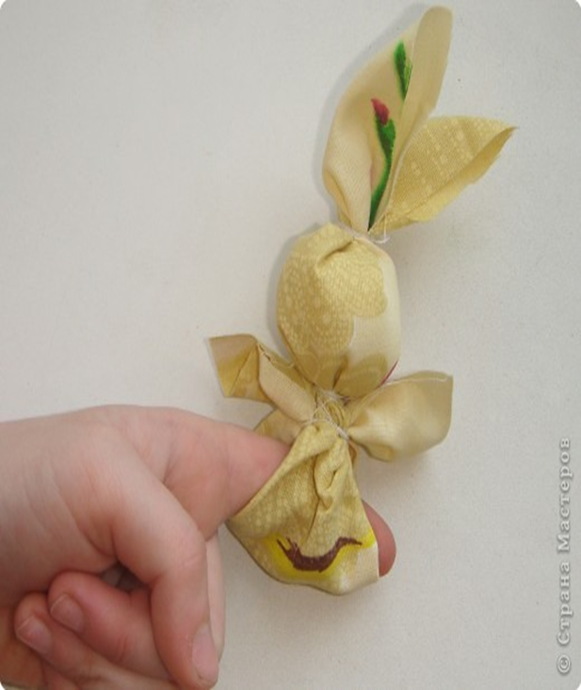
«Зайчик на пальчик»
Эту куколку делали ребенку с трех лет. Уходя из дому родители давали эту игрушку ребенку, чтобы оставаясь один он не скучал и ему не было страшно.

Slide 10
Этапы изготовления куклы
«Зайчик на пальчик»

Slide 11
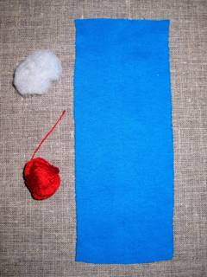
1. Для выполнения куклы берем ткань 4Х14 см, нитки, синтепон.

Slide 12
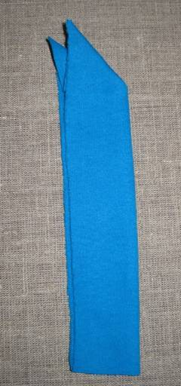
2. Складываем ткань вдвое по длине, лицевой стороной наружу.
С одного края закладываем угол ткани внутрь.

Slide 13
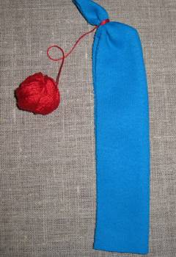
3. Посередине наклонной линии собираем ткань в пучок и туго перевязываем одним концом нити – формируем ушки.
Нить на протяжении всей работы не обрезаем.

Slide 14
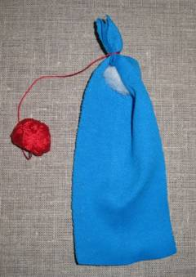
4. Формируем голову зайца, наполнив её синтепоном.

Slide 15
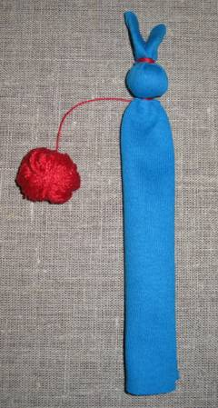
5. Свободным концом нити перевязываем ткань на шее и закрепляем нить петлёй.

Slide 16
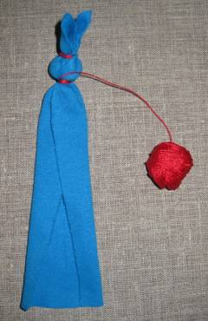
6. Укладываем ткань в три слоя.

Slide 17
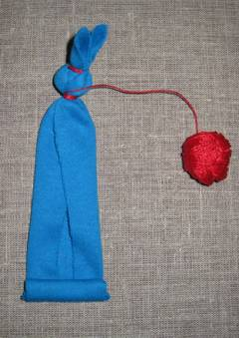
7.Свободный конец ткани скручиваем примерно на третью часть длины лоскута – формируем лапки.

Slide 18
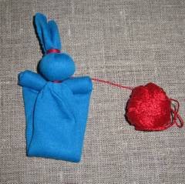
8. Прикладываем лапки к шее зайчика сзади.

Slide 19
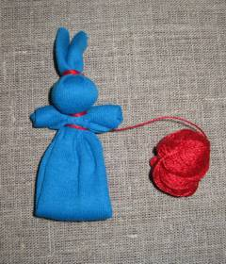
9. Закрепляем ткань к туловищу под лапками.

Slide 20
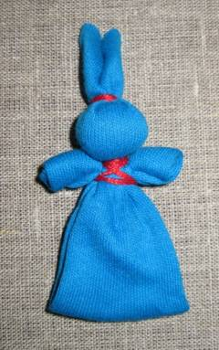
10. Оставшимся концом нити перевязываем туловище крест-накрест,
закрепляем нитку на шее и обрезаем её.

Slide 21

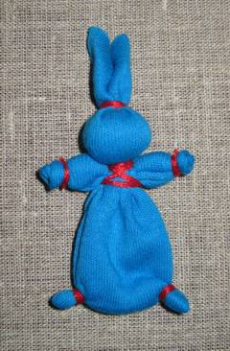
11. Оформляем зайчика.

